Slide 1
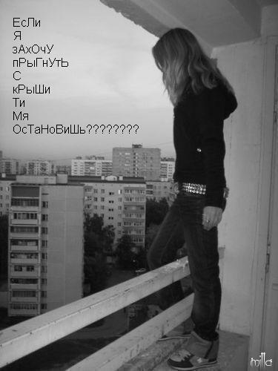
Профилактика суицида и аутоагрессии
ГКОУ «Таремский детский дом»
Подготовила педагог-психолог Костерина О.В.

Slide 2
Суицид
(от лат. sui caedere — убивать себя) — целенаправленное лишение себя жизни, как правило, добровольное и самостоятельное .
Аутоагре́ссия
(автоагрессия, поворот против себя) — активность, проявляющаяся в демонстративных суицидальных попытках и истинном суициде .

Slide 3
Историческая справка: отношение к суициду.
В Античном Египте проявляли уважительное отношение к случаям харакири как к способу потерпевших неудачу или опозоренных людей оправдать себя.
В Индии известен обычай сати.
Греческий философ Платон и люди в Афинах и Фивах строго осуждали суицид.
Христианство вообще осуждает суицид как покушение на святость человеческой жизни
Сегодня, большинство традиционных религий относятся к жертвам суицида сострадательно и хоронят по традиционным обрядам.

Slide 4
Статистика
По данным Всемирной организации здоровья за последние 15 лет число самоубийц в возрастной группе от 15 до 24 лет увеличилось в 2 раза и в ряду причин смертности во многих экономических развитых странах стоит на 2 – 3 местах.
Согласно статистике, в России, на 100 тыс. молодых людей в возрасте 15-19 лет приходится почти 20 случаев суицида, что превышает мировой показатель в 2,7 раза. Об этом заявил Павел Астахов, Уполномоченный при Президенте РФ по правам ребенка.
Россия сегодня занимает лидирующие позиции по детским суицидам в мире.

Slide 5
И снова статистика:
По статистике, ежегодно более миллиона человек сами ставят точку в своей жизни.
Один из двух возрастных «пиков» самоубийств — «пик» молодости — приходится на возраст от 15 до 25 лет.
Среди девочек почти в 2,5 раза больше потенциальных самоубийц, чем среди мальчиков.
Влечению к смерти в острой форме подвержены 4,5% подростков в возрасте от 15 до 19 лет.
Хорошие взаимоотношения детей со взрослыми уменьшают риск суицида до 1%, постоянные ссоры ведут к увеличению этого риска до 18%.
Соотношение попыток самоубийства и смертей у подростков составляет 50:1.

Slide 6
Проявление предсуицидального поведения
Ко всем намекам на суицид следует относиться с полной серьезностью:
потеря аппетита или импульсивное обжорство, бессонница или повышенная сонливость в течение, по крайней мере, последних дней;
частые жалобы на соматические недомогания (на боли в животе, головные боли, постоянную усталость, частую сонливость);
необычно пренебрежительное отношение к своему внешнему виду;
постоянное чувство одиночества, бесполезности, вины или грусти;
ощущение скуки при проведении времени в привычном окружении или выполнении работы, которая раньше приносила удовольствие;
уход от контактов, изоляция от друзей, превращение в человека-одиночку;
нарушение внимания со снижением качества выполняемой работы;
погруженность в размышления о смерти;
отсутствие планов на будущее;
внезапные приступы гнева, зачастую возникающие из-за мелочей.
Всё вышеперечисленное является признаками эмоциональных нарушений, способных привести подростка к самоубийству.

Slide 7
К внешним проявлениям суицидального поведения относятся:
• тоскливое выражение лица (скорбная мимика);
• тихий монотонный голос, замедленная речь;
• краткость ответов, отсутствие ответов;
• ускоренная экспрессивная речь;
• общая двигательная заторможенность, бездеятельность;
• стремление к контакту с окружающими, поиски сочувствия;
• эгоцентрическая направленность на свои страдания.

Slide 8
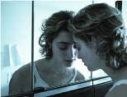
Словесные признаки суицидального поведения :
• Разговоры о смерти:
“Я собираюсь покончить с собой”;
“Я не могу так дальше жить”.
• Намёки о своем намерении:
“Я больше не буду ни для кого проблемой”;
“Тебе больше не придется обо мне волноваться”.
• Много шутят на тему самоубийства.
• Заинтересованность вопросами смерти.

Slide 9
Ситуационные признаки суицидального поведения :
• Социально изолирован, чувствует себя отверженным (не имеет друзей или имеет только одного друга).
• Живет в нестабильном окружении.
• Ощущает себя жертвой насилия.
• Предпринимал раньше попытки суицида.
• Перенес тяжелую потерю (смерть кого-то из близких).
• Слишком критически настроен по отношению к себе.

Slide 10
Информация для размышления
По результатам исследований, проведенных в образовательных учреждениях России причинами различных видов суицидального поведения по мнению подростков, являются:
стремление дать окружающим понять, что человеку плохо, - 11,9%;
стремление повлиять на другого человека, чтобы добиться от него желаемого - 8,8%;
проблемы в семье - 72,4% (!);
несчастная любовь - 50,1%;
желание заставить человека раскаяться в плохом отношении к другому - 8%;
употребление алкоголя, наркотиков -47,8%;
от нечего делать - 3,2%;
безысходность положения - 32,1%;
чтобы выделиться - 2,3%;
проблемы в школе - 28,9%;
плохое настроение - 1,3%.

Slide 11
Факторы, препятствующие возникновению суицидального поведения у подростков
эмоциональная привязанность к значимым родным и близким;
чувство долга;
внимание на собственное здоровье;
учет общественного мнения о неприятие (осуждение) суицидальных моделей поведения;
наличие духовных, нравственных и эстетических критериев в мышлении;
психологическая гибкость и адаптированность;
наличие актуальных жизненных ценностей, целей;
проявление интереса к жизни;
уровень религиозности и боязнь греха самоубийства;
планирование своего ближайшего будущего и перспектив жизни.

Slide 12
Профилактика суицида
Уровни профилактики суицида в образовательном учреждении
1 уровень – общая профилактика
Цель - повышение групповой сплоченности в образовательном учреждении.
Задачи педагога-психолога на данном этапе:
1.Изучение особенностей психолого-педагогического статуса каждого воспитанника с целью своевременной профилактики проблем, возникающих в психическом состоянии, общении, развитии и обучении.
2.Создание системы психолого-педагогической поддержки воспитанников разных возрастных групп как в воспитательно-образовательном процессе так и в период трудной жизненной ситуации (составление программы или плана работы по профилактике суицидального поведения).
3.Формирование позитивного образа Я, уникальности и неповторимости не только собственной личности, но и других людей.
4.Привитие существующих в обществе социальных норм поведения, формирование детского милосердия, развитие ценностных отношений в социуме.

Slide 13
2 уровень - первичная профилактика
Цель - повышение осведомленности субъектов воспитательно-образовательного процесса о признаках возможного суицида, факторах риска и путях действия в этой ситуации на основе диагностических исследований.
Задачи педагога-психолога на данном этапе:
1.Диагностика суицидального поведения
Выявление детей, нуждающихся в незамедлительной помощи и защите.
2. Оказание экстренной первой помощи, обеспечение безопасности ребенка, снятие стрессового состояния.
3. Сопровождение детей и подростков группы риска по суицидальному поведению с целью предупреждения самоубийств: терапия кризисных состояний, формирование адаптивных копинг-стратегий, способствующих позитивному принятию себя подростками и позволяющих эффективно преодолевать критические ситуации существования.

Slide 14
3 уровень- вторичная профилактика
Цель - предотвращение самоубийства
Задачи педагога-психолога на данном этапе:
Вступить в контакт с воспитанником, который грозится покончить жизнь самоубийством, отговорить самоубийцу от последнего шага или выступить в роли консультанта.
2. Разбор случая с педагогическим персоналом, который был включен в работу (выразить свои чувства, переживания, внести предложения относительно стратегий и плана работы).

Slide 15
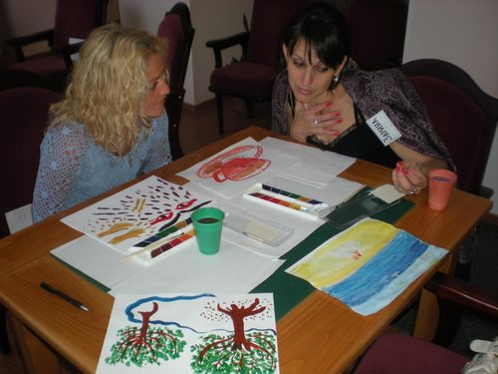
4 уровень- третичная профилактика
Цель - снижение последствий и уменьшение вероятности дальнейших случаев;
-социальная и психологическая реабилитация суицидентов.
Задачи педагога-психолога на данном этапе:
Снятие стрессового состояния у очевидцев происшествия (дети, подростки, персонал учреждения).
2. Психологическая коррекция, обеспечивающая
профилактику образования
конфликтно-стрессовых переживаний в дальнейшем.

Slide 16
Для предотвращение детского суицида необходимо :
вселять у детей уверенность в свои силы и возможности
внушать им оптимизм и надежду
проявлять сочувствие и понимание
осуществлять контроль за поведением ребенка, анализировать его отношения со сверстниками.

Slide 17
Мифы и факты о суициде
МИФ | ФАКТ
Если человек говорит о самоубийстве, он просто хочет привлечь к себе внимание | Говорящий о самоубийстве переживает психическую боль и таким образом «кричит» о помощи и ставит в известность о своей боли людей
Настоящее самоубийство случается без предупреждения | Примерно 8 из 10 суицидентов подают окружающим предупреждающие знаки о грядущем поступке
Самоубийство – явление наследуемое, значит все равно ничем не поможешь | Оно не передается генетически. Человек лишь использует аутоагрессивные модели поведения, если они существуют в семье или значимом окружении
Те, кто кончает с собой, психически больны, значит им нельзя помочь | Многие совершающие самоубийства не страдают никаким психическим заболеванием
Разговоры о суициде могут способствовать его совершению. Лучше избегать этой темы | Разговор о самоубийстве не является его причиной, но может стать первым шагом предупреждения суицида
Если человек в прошлом совершил суицидальную попытку, то больше подобное не повторится, так что опасность позади, можно не заботиться об этом | Очень многие повторяют эти действия вновь и вновь и достигают желаемого результата
Покушающийся на самоубийство желает умереть, поэтому помочь ему нельзя. Это их дело | Подавляющее большинство суицидентов хотят избавиться от невыносимой душевной боли и не видят другого выхода, поэтому перед суицидальными действиями они часто обращаются за помощью. Иногда они прямо говорят о самоубийстве, а иногда говорят о невыносимом страдании, о бессмысленности жизни, о вине, о бессилии и т. п.
Все самоубийства импульсивны, их нельзя предвидеть и предупредить | Большинство суицидентов вынашивает свои планы, прямо или косвенно сообщая о них окружающим
Все самоубийцы - депрессивные люди, поэтому помочь им может только врач | Не все суициденты страдают депрессией. Практически самоубийство может быть совершено любым человеком, любого типа характера, с любыми наклонностями

Slide 18
Список полезных ссылок:
http://www.suicida.net/pointer/profilaktika/ - Суицида нет.
http://vsevteme.ru/network/161/items?category=1518 – Все в теме.
http://www.centr-detstvo.ru/publ/13-1-0-74 - Детство. Подростковый суицид: причины и профилактика.
http://www.rus-goroskop.ru/lichnost_view.html?link=suizid – Суицид. Профилактика суицида.
Головачев В. Ц. Самоубийство как обычай и ритуал в традиционном Китае // Этножурнал.
Мартыненко А. В. Суицид в молодежной среде // Знание. Понимание. Умение. — 2005. — № 1. — С. 139-141.

Slide 19
Мы выбираем жизнь, они- смерть. Мы пишем письма, они- предсмертные записки. Мы строим планы на будущее, у них... У них нет будущего. Кажется, что мы и они — из разных миров. Но как велика пропасть между нами, читающими эти строки, И теми, кто решился на самоубийство? Как сильно нужно измениться человеку, Чтобы сделать этот шаг? Всего лишь- шаг. Они не были рождены самоубийцами, Но умерли с этим клеймом. Они продолжают умирать.

